Slide 1
ИСТОКИ МАТЕМАТИКИ
Древний Вавилон

Slide 2
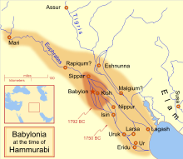
Вавилония
Вавилония (карта справа) –
древнее государство,
расположенное между
реками Тигр и Евфрат. Столица Вавилонии,
как можно было догадаться, - Вавилон.

Slide 3
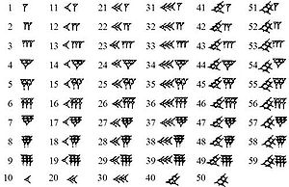
Цифры Вавилонии
Вавилоняне (жители Вавилонии) писали в
очень интересной системе исчисления,
шестидесятеричной. Мы, в нашей системе
первый разряд умножаем на 10⁰ (на 1), второй
– на 10¹ (на 10), третий – на 10² (на 100).
Вавилоняне же умножали на 1, 60 и з600
соответственно. А то, что у нас 1/10, у них –
1/60.
Значок единицы - |. Значок десяти - .

Slide 4
Вклад в математику
Вавилоняне первыми ввели обозначение
среднего арифметического и Теоремы
Пифагора. Они также ввели обозначение
площади и объёма квадрата и куба. Как не
странно, имея шестидесятеричную систему
исчисления, вавилоняне также придумали
проценты.

Slide 5
Вавилония теперь
Ныне Вавилония расположена на территории
Ирака. Но кроме этого, ныне используются и
обозначения, введённые ими, и их система
исчисления. Да, такая неудобная система до
сих пор используется. Где? 60 минут в часе, 60
секунд в минуте, 360 градусов в круге.

Slide 6
Тест
1) Между какими реками расположена Вавилония?
а) Евфрат и Нил б) Тигр и Евфрат в) Тигр и Нил г) Нил и Волга
2) Какой системой исчисления пользовались вавилоняне?
а) 5-ричной б) 10-ичной в) 60-ричной г) 100-ричной
3) Какие формулы и обозначения не ввели вавилоняне?
а) Среднее арифметическое
б) Площадь (S)
в) Переместительное свойство умножения (ab=ba)
г) Теорема Пифагора (c2=a2+b2)
4) Используется ли вавилонская система исчисления сейчас?
а) Да б) Нет в) В рассказе не говорилось
5) На территории какой страны расположена Вавилония сейчас?
а) Россия б) Ирак в) Иран г) Саудовская Аравия

Slide 7
Задачи
Чему равна 1/3 и 1/5 отрезка длинной 6 км?
Чему равно c-b-a, если c=a+b?

